Slide 1
CESTA MOBILU
Kreatívna a geografická úloha s rovesníckym vyučovaním
ŤAŽBA KRVAVÝCH NERASTOV
Cirkevná základná škola sv. Michala, Volgogradská 2, Michalovce
2021

Slide 2
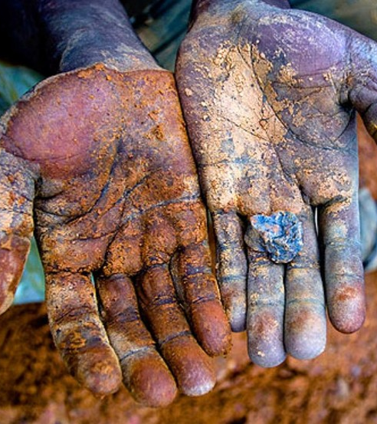
KRVAVÉ MOBILY
príkladom sú takzvané ,,krvavé“ či konfliktné minerály, akým je napríklad KOLTAN
minerál, dôležitá surovina pre súčasnú civilizáciu
obsahuje dva kovy niob a tantal, ktoré sú nevyhnutné na výrobu mobilov, tabletov, počítačov a ďalšej elektroniky
rýchlosť a minimalizácia mobilov a ďalšej elektroniky je spôsobená práve fantastickými vlastnosťami niobu a tantalu, využívaných v pokročilých technológiách
tantal sa používa aj pri výrobe kondenzátorov pre mobilné telefóny
tisíc mobilných telefónov obsahuje tantal v hodnote asi 900 eur
Až 80 percent svetovej produkcie koltanu sa ťaží v Konžskej demokratickej republike

Slide 3
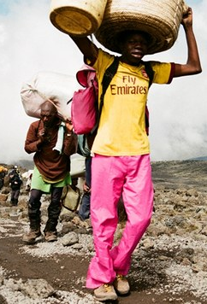
KRVAVÉ MOBILY
krajinu sužuje už dlhé roky občianska vojna, a tú živia aj peniaze získané z predaja krvavých minerálov
viac ako polovica baní v Kongu je v rukách ozbrojených skupín, ktoré vedú občiansku vojnu
vzácne minerály sa tu ťažia bez ohľadu na to, aký dosah má táto činnosť na životné prostredie
koltan sa ťaží veľmi primitívne a to ručne, v baniach ľudia pracujú v zúfalých neľudských podmienkach, niektorí sú do práce nútení, častokrát tu pracujú už sedemročné deti
v roku 2021 natočil dánsky dokumentarista Frank Piasechi Poulsen šokujúce svedectvo ,,Krv v mobile“ o zneužívaní otrockej práce dospelých aj detí v Kongu pri ťažbe vzácnej kovovej rudy koltan viď. na YouTube: https://www.youtube.com/watch?v=fhr4Gxb1nqO
dokument poukázal, že firmy majú často problém preukázať bezpečnosť pôvodu materiálov
firmy tak svojim ignorantstvom, rovnako ako my, spotrebitelia, podporujú utrpenie obyvateľov chudobných krajín

Slide 4
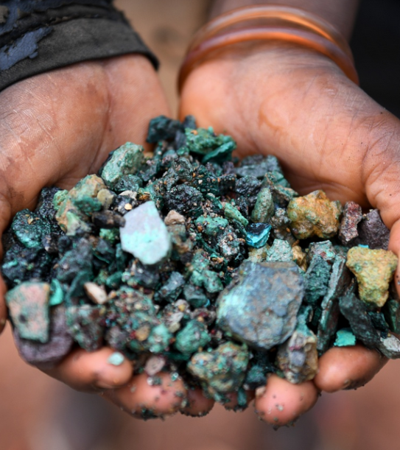
ŤAŽBA KOLTANU V ATMOSFÉRE TERORU
najväčšie ložiská koltanu sú okrem Konga aj v Austrálii, Brazílii a v Kanade
pretože ťažba koltanu je väčšinou ručná, maloplošná, neraz ilegálna a vykonáva sa v brutálnych podmienkach, preto sa pre koltan, ale aj cín, zlato a volfrám, ktoré sa ťažia na východe Konga vžilo aj označenie ,,KRVAVÉ NERASTY“
koltanove bane a obchod kontrolujú ozbrojené milície, ktoré nad obyvateľstvom na východe Demokratickej republiky Kongo už dlhé roky udržujú vládu terorom - tzv. ,,bane v zóne konfliktov“
o územia s výskytom krvavých nerastov a o zisky z ich ťažby navzájom bojujú desiatky ozbrojených skupín
od roku 1996 si konflikty vo východnom Kongu už vyžiadali milióny životov a ďalšie milióny ľudí museli utiecť zo svojich domovov
obchod s minerálmi predstavuje pre ozbrojené skupiny zdroj príjmov, z ktorých sa financujú konflikty, a tie generujú ďalšie zisky

Slide 5
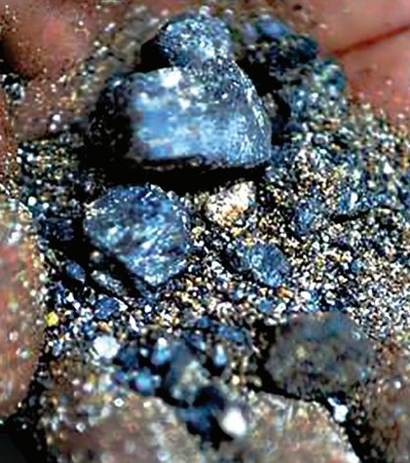
ŤAŽBA KOLTANU V ATMOSFÉRE TERORU
podľa správy OSN z roku 2001 koltan ilegálne vyvážajú armády Ugandy, Rwandy, Burundi a Konga
mesačné zisky ozbrojených skupín z takejto ťažby dosahujú až 20 miliónov dolárov
v baniach prekvitá NÚTENÁ A DETSKÁ PRÁCA
robotníci na povrchu alebo v šachtách dolujú minerály s pomocou veľmi jednoduchých nástrojov, neraz iba holými rukami, strážení vojakmi
pracujú v mizerných bezpečnostných podmienkach, ktoré sú častou príčinou úmrtí desiatok ľudí
baníci trpia chorobami medzi ktoré patria: pálenie očí, choroby dýchacích ciest a rakovina, keďže koltan je mierne rádioaktívny

Slide 6
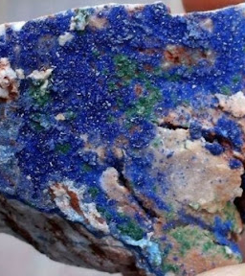
ŤAŽBA KOLTANU V ATMOSFÉRE TERORU
v baniach však pracujú aj deti a mladiství; niektoré deti majú sotva sedem rokov
ekosystémy v regiónoch východného Konga sú súčasťou svetového prírodného dedičstva vďaka jedinečnej pestrosti ich rastlinných a živočíšnych druhov
Ťažba koltanu má na tieto ekosystémy devastačné vplyvy:
a) pozemky po ukončení ťažby sa už viac nedajú ďalej využiť pre poľnohospodárstvo ani chov dobytka,
b) sprístupňovaniu baní padajú za obeť obrovské rozlohy holorubov zdravých lesov,
c) väčšina voľne žijúcich živočíchov sa vystrieľala kvôli potrave pre baníkov a ich rodiny,
d) pri ťažbe a spracovaní rudy dochádza k značnému znečisťovaniu povrchových a podzemných vôd.

Slide 7
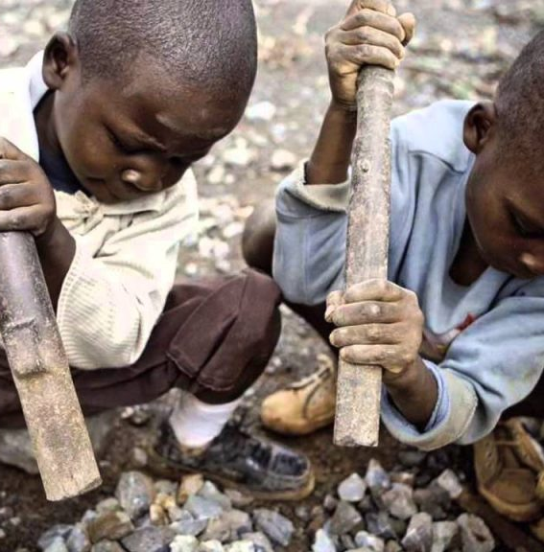
KOBALT V MOBILOCH ŽIVÍ DETSKÝCH OTROKOV
výzva Amnesty International z 20. januára 2016 k výrobcom elektroniky, aby preverovali pôvod používaných surovín
cieľom tejto výzvy bolo vylúčiť suroviny, na ťažbe ktorých sa v Demokratickej republike Kongo podieľajú deti - či už dobrovoľne, alebo v rámci nútenej práce
výzva sa týkala konkrétne kobaltu, ktorý používajú technologické spoločnosti ako súčasť Li-ion batérií
KOBALT - veľmi dôležitý a cenený kov v priemysle

Slide 8
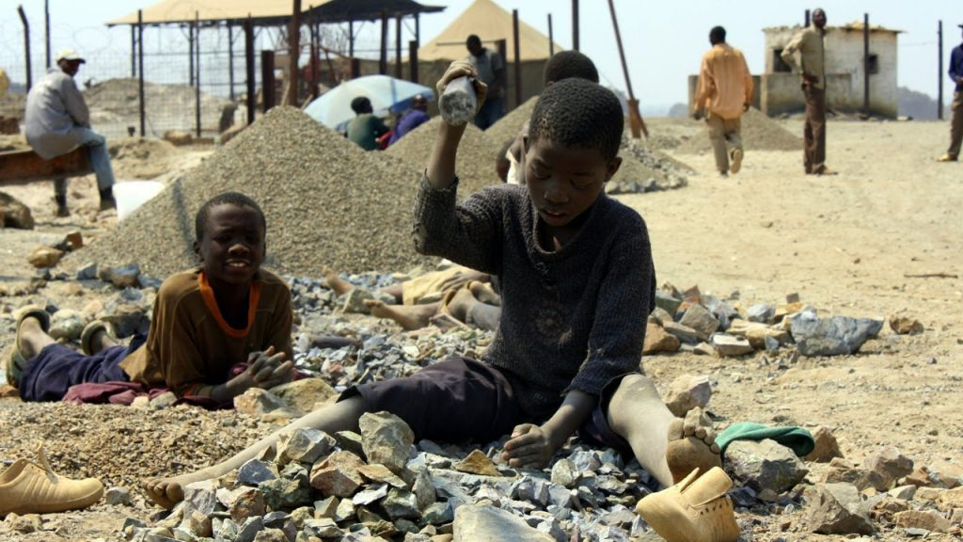
KOBALT V MOBILOCH ŽIVÍ DETSKÝCH OTROKOV
svetová produkcia kobaltu je v Kongu 64 tisíc ton za rok (58 percent svetovej produkcie)
Amnesty International v spolupráci s úradom pre dohľad nad prírodnými zdrojmi v Afrike zistila, že firmy ako Apple, Huawei, Lenovo, Microsoft, Samsung alebo Sony využívajú v batériách svojich smartfónov a tabletov aj kobalt z nelegálnych baní v Kongu
v baniach pracujú aj deti, často už od veku sedem rokov, pričom pri otrockej práci im hrozí rad nebezpečenstiev, vrátane úmrtia
podľa UNICEF je v Kongu zamestnaných v baniach vyše 40-tisíc detí

Slide 9
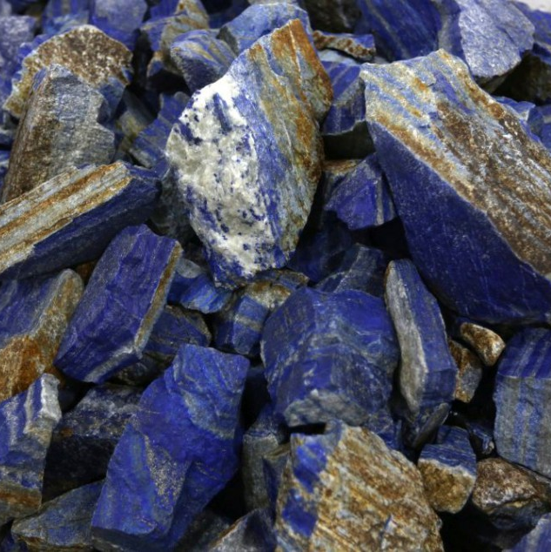
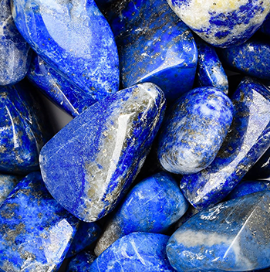
KONFLIKTNÉ MINERÁLY
1. januára 2021 nadobudlo účinnosť nariadenie Európskeho parlamentu a Rady EÚ 2017/821, ktorým sa ustanovujú povinnosti náležitej starostlivosti v dodávateľskom reťazci dovozcov Únie dovážajúcich cín, tantal a volfrám, ich rudy a zlato s pôvodom v oblastiach zasiahnutých konfliktom a vo vysokorizikových oblastiach
nerastné suroviny, na ktoré sa toto nariadenie vzťahuje, pochádzajú najmä z oblastí, v ktorých je zložitá bezpečnostná situácia, a kde operujú ozbrojené skupiny, ktoré ovládajú ťažobné miesta a využívajú miestne obyvateľstvo, vrátane detí, k ťažbe surovín vo veľmi ťažkých podmienkach, pričom výnosy plynú do rúk týchto skupín a prispievajú tak k vypuknutiu alebo pokračovaniu násilných konfliktov

Slide 10
VÝZNAM RECYKLÁCIE MOBILOV
mobilné telefóny obsahujú drahé kovy, meď a plastické hmoty
recyklácia alebo opätovné použitie mobilných telefónov šetrí nielen tieto cenné materiály, ale tiež bráni vzduchu a znečisteniu vody a znižuje emisie skleníkových plynov, emisie, ku ktorým dochádza pri výrobe a pri ťažbe a spracovaní surovej materiály

Slide 11
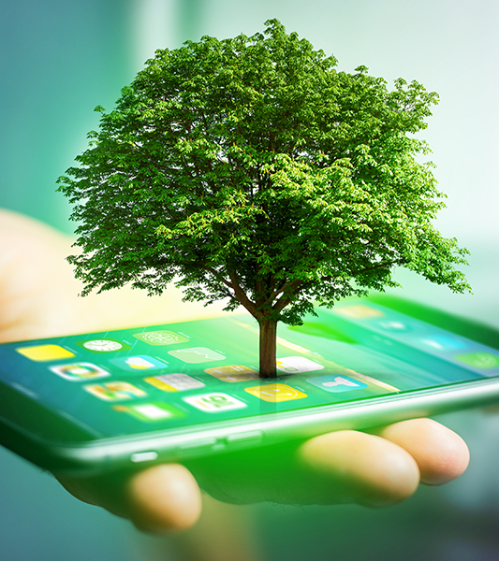
DÔVODY, PREČO RECYKLOVAŤ
MOBILNÉ TELEFÓNY
recyklácia len jedného mobilného telefónu šetrí dostatok energie na napájanie notebooku po dobu 44 hodín
pri recyklovaní každého jedného miliónu mobilných telefónov, môžeme získať späť 75 libier zlata, 772 libier striebra, 33 libier paládia a 35,274 libier medi; mobilné telefóny tiež obsahujú cín, zinok a platinu
mobilné telefóny obsahujú tiež nebezpečné materiály, ako je olovo, ortuť, kadmium, arzén, z ktorých mnohé materiály je možné recyklovať a znovu použiť; nemali by ísť do skládky, kde môžu znečistiť ovzdušie, pôdu a podzemnú vodu

Slide 12
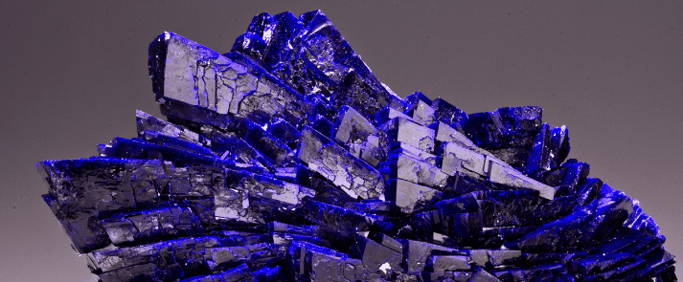
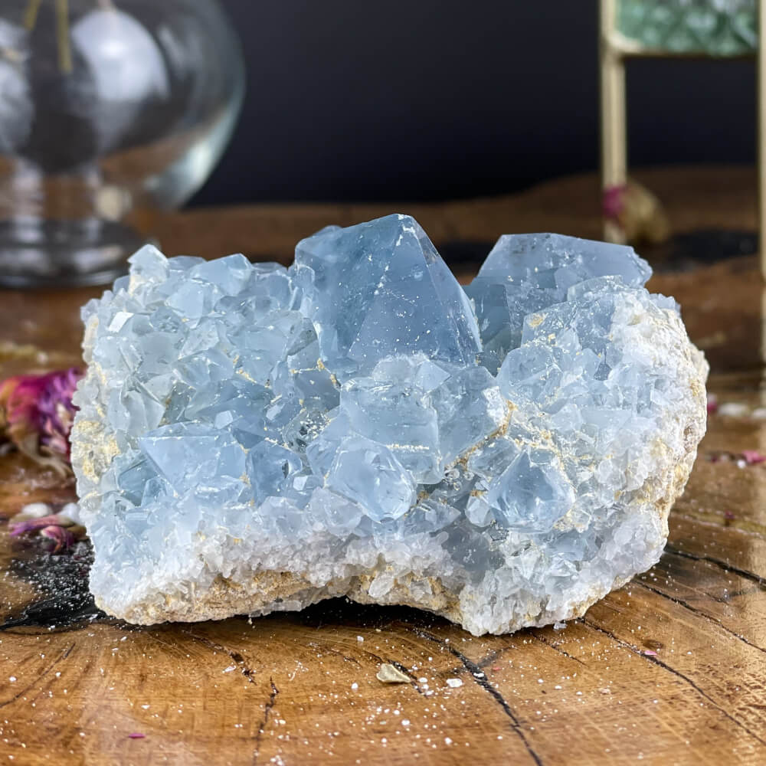
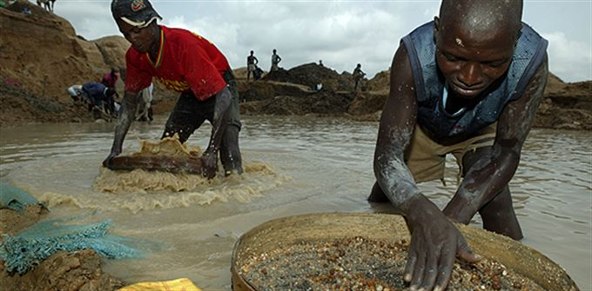
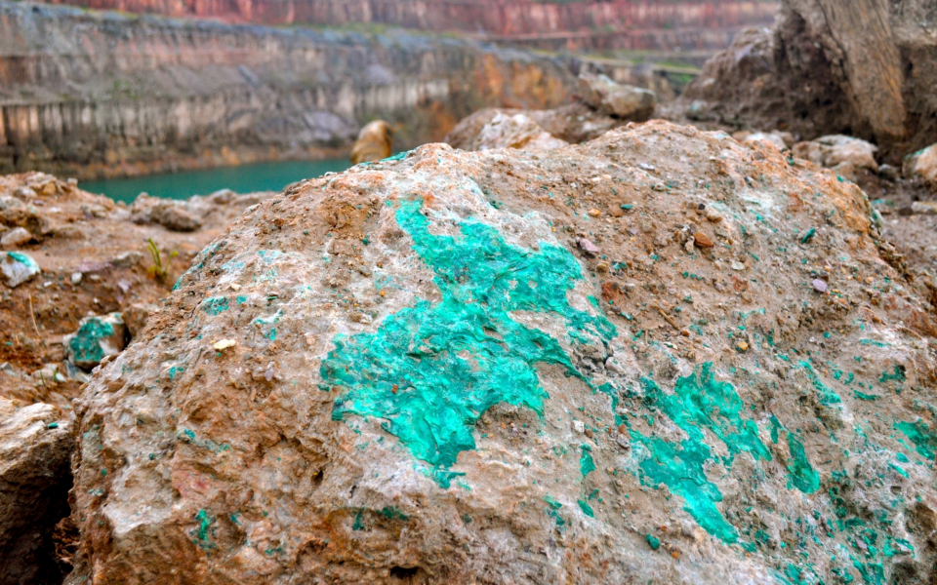

Slide 13
ZOZNAM BIBLIOGRAFICKÝCH ODKAZOV
BÁNYI, Zuzana – LUPPOVÁ, Stanislava. 2015. ,,Krvavé“ mobily. Vo vrecku ich nosí väčšina z nás. In: seriál ,,Ciele udržateľného rozvoja“. URL:˂https://finweb.hnonline.sk/ekonomika/514069-krvave-mobily-vo-vrecku-ich-nosi-vacsina-z-nas˃.
BEAUDRY, Frederic. 2018. Výhody mobilného telefónu. Recyklácia. In: Mobilný telefón. Recyklácia pomáha životnému prostrediu. Päť dobrých dôvodov prečo recyklovať mobilné telefóny.URL: ˂https://www.greelane.com/sk/science-tech-math/spolo%C4%8Densk%C3%A9-vedy/why-recycle-cell-phones-1204065/˃.
ČAPEK, Miroslav. 2020. Afrika fyzická geografie 04a Nerostné suroviny 1. In: Youtube. [online].Miroslav Čapek Zemĕpis. Jún 2020. URL:˂https://www.youtube.com/watch?v=5CLC2bWxE80&list=PL7sVx2Dm0ebpcLv6zb8a7LZnTZXXnxHg4&index=6˃.
EURÓPSKY PARLAMENT. 2017. Európsky parlament chce, aby si firmy dávali pozor na to, odkiaľ dovážajú nerastné suroviny. In: Spravodajstvo Európskeho parlamentu.URL: ˂https://www.europarl.europa.eu/news/sk/headlines/world/20170314STO66681/europsky-parlament-chce-aby-si-firmy-davali-pozor-odkial-dovazaju-nerasty˃.
FARKAŠOVSKÁ, Michaela. 2014. Koltan z Konga. In: Naša zodpovednosť za prírodné zdroje vo svete. s. 6-8. URL:˂http://energoportal.org/images/dokumenty/po_rekonstrukcii/zdroje_vystava_sk_web.pdf˃.
FARKAŠOVSKÁ, Michaela. 2021. Kongo: Ťažba koltanu v atmosfére teroru. In: výstava ,, Naša zodpovednosť za prírodné zdroje vo svete“, projekt ,,Od nadspotreby k solidarite: posilňovanie pôsobnosti občanov v prospech zodpovednosti Európy za globálnu udržateľnosť.URL:˂https://cepa.priateliazeme.sk/nas-archiv/zo-sveta/1184-kongo-tazba-koltanu-v-atmosfere-teroru˃
PROCHÁZKA, Juraj. 2016. Kobalt v mobiloch živí detských otrokov. In: Amnesty International.URL:˂https://techbox.dennikn.sk/krvave-mobily-zivia-detskych-otrokov/˃.

Slide 14


Ďakujeme za pozornosť
Vypracovali: Ester Čornecová a Hana Janošková

